Slide 1

Normalização 1/2

Slide 2
Introdução
Ao modelar nossos banco de dados devemos evitar anomalias
Anomalias são mudanças em dados que podem gerar uma inconsistência no banco de dados relacional
Dependendo do momento em que ocorre a inconsistência podemos ter
  -Anomalia de inserção
  -Anomalia de atualização
  -Anomalia de remoção
Notes:
Anomalias são problemas que ocorrem quando os dados não estão bem estruturados.
Como redundâncias ou inconcistências
A normalização é o processo de organizar os dados em tabelas de forma lógica e estruturada, reduzindo redundâncias e evitando problemas de inserção, atualização e exclusão. Isso garante um banco de dados consistente, eficiente e confiável.

Slide 3
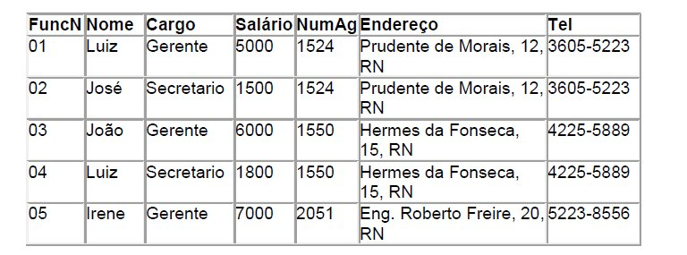
Introdução
Anomalia de Inserção: a inconsistência acontece ao inserir um dado
Por exemplo, um novo funcionário para a agência 1550 deve usar exatamente o mesmo endereço dos outros dois funcionários que também trabalham nesta agência.
Notes:
Anomalias são problemas que ocorrem quando os dados não estão bem estruturados.
Como redundâncias ou inconcistências
A normalização é o processo de organizar os dados em tabelas de forma lógica e estruturada, reduzindo redundâncias e evitando problemas de inserção, atualização e exclusão. Isso garante um banco de dados consistente, eficiente e confiável.

Slide 4
Introdução
Anomalia de Remoção: a inconsistência acontece ao remover um registro
Exemplo: o que acontece ser removemos o funcionário de número 05 → os dados da agência também são removidos.
Notes:
A normalização é o processo de organizar os dados em tabelas de forma lógica e estruturada, reduzindo redundâncias e evitando problemas de inserção, atualização e exclusão. Isso garante um banco de dados consistente, eficiente e confiável.

Slide 5
Introdução
Anomalia de Atualização: a inconsistência acontece ao atualizar um registro
Uma anomalia de atualização acontece quando modificamos o endereço da agência 1524. Neste caso, teremos que atualizar o endereço de todos os funcionários da agência 1524.
Notes:
A normalização é o processo de organizar os dados em tabelas de forma lógica e estruturada, reduzindo redundâncias e evitando problemas de inserção, atualização e exclusão. Isso garante um banco de dados consistente, eficiente e confiável.

Slide 6
Normalização
“Bom design” evita redundância de dados e anomalias
Mecanismo formal para analisar esquemas de relações baseado nas suas chaves e nas dependências funcionais entre seus atributos.
Consiste da decomposição de esquemas para evitar anomalias
Projeto conceitual bem feito resulta naturalmente em esquemas normalizados.
Notes:
A normalização é o processo de organizar os dados em tabelas de forma lógica e estruturada, reduzindo redundâncias e evitando problemas de inserção, atualização e exclusão. Isso garante um banco de dados consistente, eficiente e confiável.

Slide 7
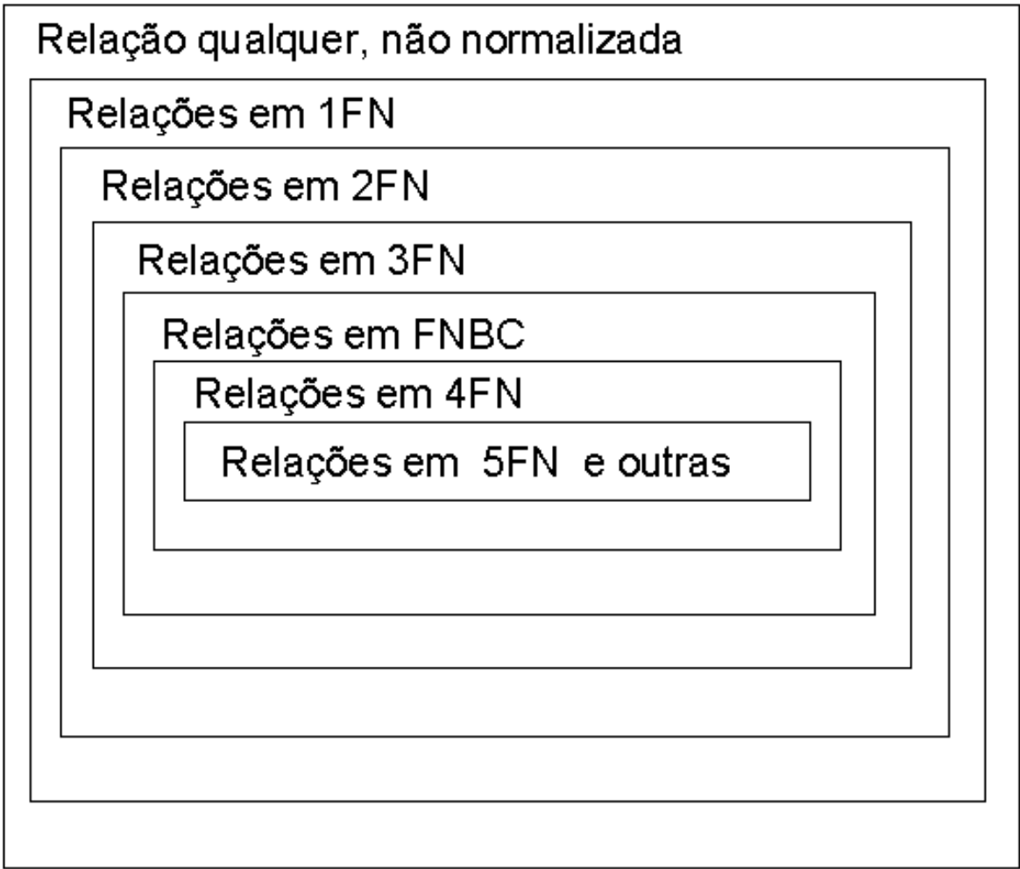
Normalização

Slide 8
1FN

Slide 9
Primeira Forma Normal (1FN)
É parte da definição formal de uma relação.
Foi definida para não permitir atributos multivalorados, atributos compostos e suas combinações.
“Uma relação/tabela está em 1FN se e somente se
todos os seus valores de atributos contêm apenas valores
atômicos (simples, indivisíveis).”

Slide 10
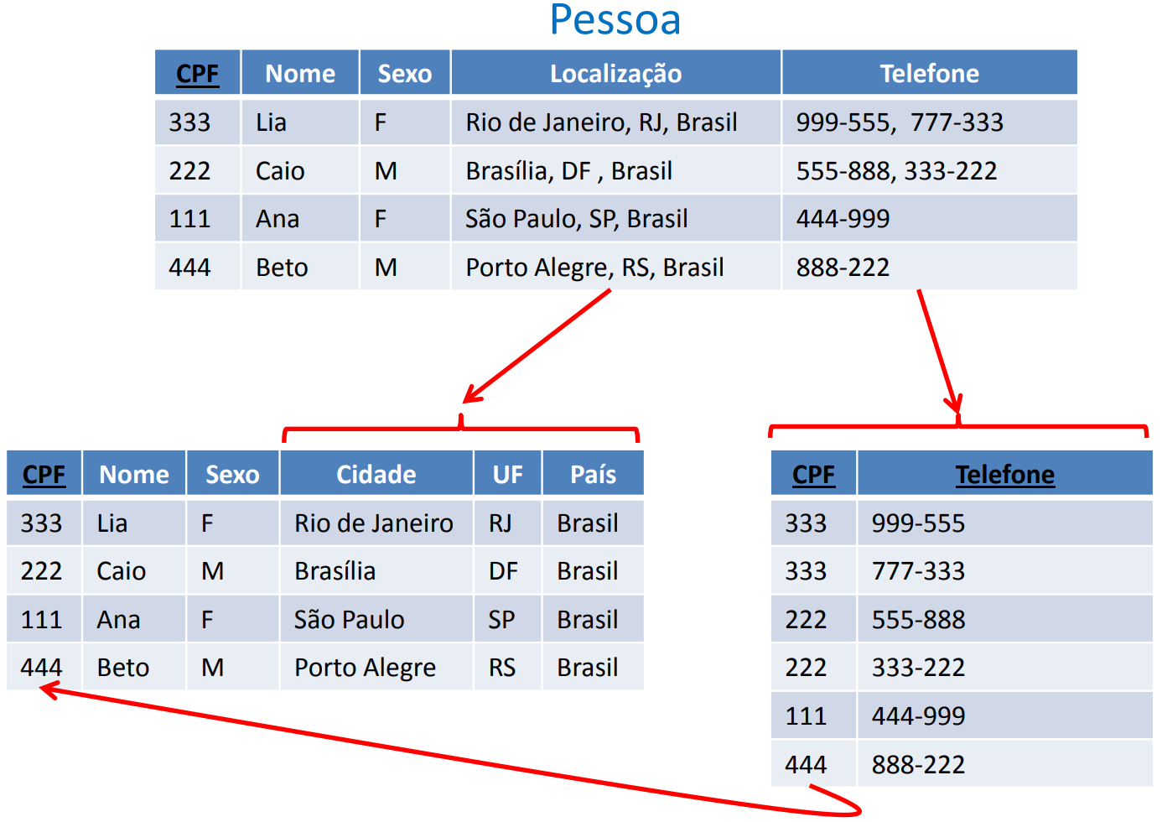
Primeira Forma Normal (1FN)
Tabela Não Normalizada

Slide 11
Primeira Forma Normal (1FN)
Tabela Não Normalizada
Atributo composto

Slide 12
Primeira Forma Normal (1FN)
Tabela Não Normalizada
Atributo composto
Atributo multivalorado
Decomposição de esquemas

Slide 13
DEPENDÊNCIA FUNCIONAL

Slide 14
Dependência Funcional
Em uma tabela relacional, diz-se que uma coluna C2 depende funcionalmente de uma coluna C1 ( ou que uma coluna C1 determina a coluna C2) quando, em todas as linhas da tabela, para cada valor de C1 que aparece na tabela, o mesmo valor de C2.
C1 → C2
DF deve ser explicitamente definida por alguém que conheça a semântica dos atributos de uma relação.

Slide 15
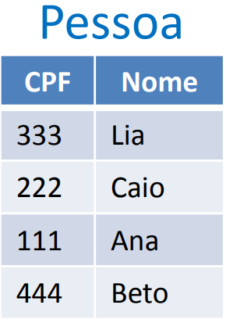
Dependência Funcional

Slide 16
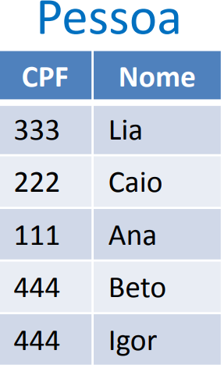
Dependência Funcional

Slide 17
Dependência Funcional

Slide 18
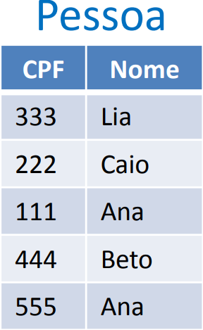
Dependência Funcional

Slide 19
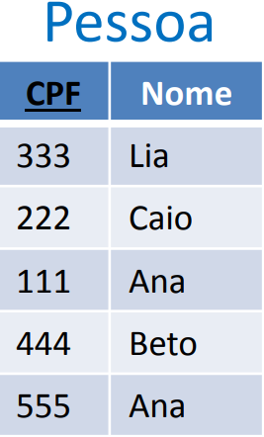
Dependência Funcional
CPF → NOME

Slide 20
2FN

Slide 21
Segunda Forma Normal (2FN)
“Uma relação/tabela encontra-se na 2FN se e somente se
estiver em 1FN e não contém dependências
parciais, ou seja, todos os atributos não-chave dependem completamente da chave primária, e não apenas de uma parte dela”
Dependência Parcial: ocorre quando uma coluna depende apenas de uma parte de uma chave primária composta.
Uma relação para estar na 2FN não deve possuir atributo não-chave funcionalmente determinado por parte da chave primária.

Slide 22
Segunda Forma Normal (2FN)
Empregado_Projeto
Emp_CPF | Proj_Cod | Horas_Trabalho | Emp_Nome | Proj_Nome | Proj_Local
333 | 1A | 100 | Lia | SisRH | RJ
222 | 3C | 400 | Caio | GTI | DF
111 | 3C | 300 | Ana | GTI | DF
333 | 2B | 200 | Lia | SisCorp | RS

Slide 23
Segunda Forma Normal (2FN)
Empregado_Projeto
Emp_CPF | Proj_Cod | Horas_Trabalho | Emp_Nome | Proj_Nome | Proj_Local
333 | 1A | 100 | Lia | SisRH | RJ
222 | 3C | 400 | Caio | GTI | DF
111 | 3C | 300 | Ana | GTI | DF
333 | 2B | 200 | Lia | SisCorp | RS

Slide 24
Segunda Forma Normal (2FN)
Empregado_Projeto
Emp_CPF | Proj_Cod | Horas_Trabalho | Emp_Nome | Proj_Nome | Proj_Local
333 | 1A | 100 | Lia | SisRH | RJ
222 | 3C | 400 | Caio | GTI | DF
111 | 3C | 300 | Ana | GTI | DF
333 | 2B | 200 | Lia | SisCorp | RS

Slide 25
Segunda Forma Normal (2FN)
Empregado_Projeto
Emp_CPF | Proj_Cod | Horas_Trabalho | Emp_Nome | Proj_Nome | Proj_Local
333 | 1A | 100 | Lia | SisRH | RJ
222 | 3C | 400 | Caio | GTI | DF
111 | 3C | 300 | Ana | GTI | DF
333 | 2B | 200 | Lia | SisCorp | RS

Slide 26
Exclusão
Empregado_Projeto
Emp_CPF | Proj_Cod | Horas_Trabalho | Emp_Nome | Proj_Nome | Proj_Local
333 | 1A | 100 | Lia | SisRH | RJ
222 | 3C | 400 | Caio | GTI | DF
111 | 3C | 300 | Ana | GTI | DF
333 | 2B | 200 | Lia | SisCorp | RS
Perde o Projeto
Poderia ter o projeto sem pessoas cadastradas.

Slide 27
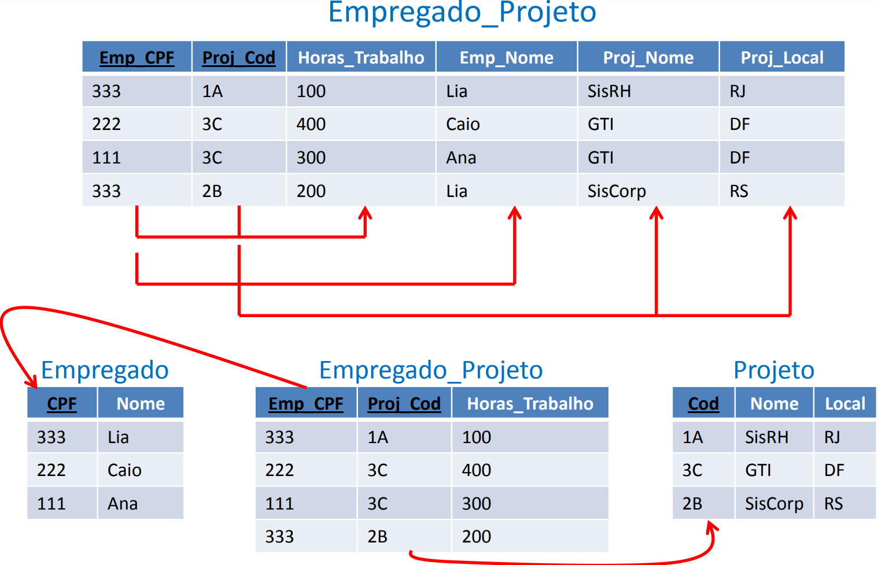
Segunda Forma Normal (2FN)

Slide 28
Segunda Forma Normal (2FN)

Slide 29
Segunda Forma Normal (2FN)

Slide 30
Segunda Forma Normal (2FN)

Slide 31
3FN

Slide 32
Terceira Forma Normal (3FN)
“Uma relação está em 3FN se e somente se estiver
na 2FN e todos os seus atributos não-chave
forem mutuamente independentes, ou seja,
não houver dependências transitivas.”
Dependência Transitiva: ocorre quando uma coluna, além de depender da chave primária de uma tabela, depende de outra coluna ou conjunto de colunas da tabela.
Uma relação para estar na 3FN não deve ter um atributo não-chave funcionalmente determinado por um outro atributo não-chave.

Slide 33
Terceira Forma Normal (3FN)
Empregado_Departamento
Emp_CPF | Emp_Nome | Emp_Sexo | Dep_Cod | Dep_Nome | Dep_Ger
333 | Lia | F | 1A | RH | Igor
222 | Caio | M | 2B | Adm | Edu
111 | Ana | F | 3C | TI | Tiago
444 | Beto | M | 2B | Adm | Edu

Slide 34
Terceira Forma Normal (3FN)
Empregado_Departamento
Emp_CPF | Emp_Nome | Emp_Sexo | Dep_Cod | Dep_Nome | Dep_Ger
333 | Lia | F | 1A | RH | Igor
222 | Caio | M | 2B | Adm | Edu
111 | Ana | F | 3C | TI | Tiago
444 | Beto | M | 2B | Adm | Edu

Slide 35
Terceira Forma Normal (3FN)
Empregado_Departamento
Emp_CPF | Emp_Nome | Emp_Sexo | Dep_Cod | Dep_Nome | Dep_Ger
333 | Lia | F | 1A | RH | Igor
222 | Caio | M | 2B | Adm | Edu
111 | Ana | F | 3C | TI | Tiago
444 | Beto | M | 2B | Adm | Edu

Slide 36
INSERÇÃO
Empregado_Departamento
Emp_CPF | Emp_Nome | Emp_Sexo | Dep_Cod | Dep_Nome | Dep_Ger
333 | Lia | F | 1A | RH | Igor
222 | Caio | M | 2B | Adm | Edu
111 | Ana | F | 3C | TI | Tiago
444 | Beto | M | 2B | Adm | Edu
555 | João | M | 1A | Adm | Igor
Nome errado!

Slide 37
ATUALIZAÇÃO
Empregado_Departamento
Emp_CPF | Emp_Nome | Emp_Sexo | Dep_Cod | Dep_Nome | Dep_Ger
333 | Lia | F | 1A | RH | Igor
222 | Caio | M | 2B | Adm | Edu
111 | Ana | F | 3C | TI | Tiago
444 | Beto | M | 2B | Adm | Edu
Repetição de dados

Slide 38
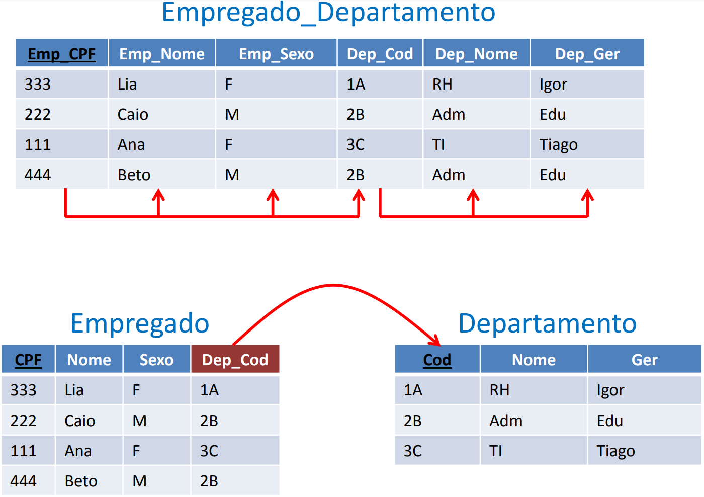
Terceira Forma Normal (3FN)

Slide 39
Terceira Forma Normal (3FN)

Slide 40
Terceira Forma Normal (3FN)

Slide 41
Terceira Forma Normal (3FN)

Slide 42


Continua na próxima aula…
UNIVERSIDADE DE RIO VERDE (UniRV)
Bacharelado em Engenharia de Software

